Slide 1
｢ネット炎上｣の痕跡は、
一生涯 残り続ける
ネット上に
～あなたは、自分の未来に何を残すか～
沖縄県教育委員会
Notes:
〇 ＳＮＳは、インターネット上のサービスです。
〇 ネットの活用のマナーを知らないと、｢ネット炎上｣の被害に合う可能性が
高まります。
〇 しかも、その情報は、インターネット上のどこかに、その痕跡を必ず残して
います。
〇 普通の人にはその痕跡は消すことができません。
〇 あなたが、自分の未来に何を残すか、インターネットとのつきあい方について、
おさらいしましょう。

Slide 2
この人は何をしたのでしょうか?
ネット上には、
バイクの無免許運転や暴走行為が
学校にばれて、
退学になった等と書かれています。
本当でしょうか?
退学になりました。退学のことで親が離婚しました。俺は三年生の通報した人のおかげで友達も家族も失ってしまいました。確かに悪いことしたのは俺だけど通報する必要がどこにあったの？悪いけど俺は一生恨み続けるから
2013/11/01 22:44
今も ネット上に、こんな書込が残っています
Notes:
〇 今もネット上にこんな書込が残っています。
〇 ネットに載せた何らかの不適切情報を、誰かに通報され、学校にそのことが
知られたため、指導を受けることとなり、あげくは退学となったという書込です。
〇 この人は何をしたのでしょうか?
〇 ネット上には、バイクを無免許運転したとか、暴走行為をしたことを自慢げに
ツイッターに載せていたとなっています。
〇 しかし、それは本当のことでしょうか?

Slide 3
投稿者がなぜ炎上したのか、退学になった理由、本当に退学になったのかなど、真実は誰にもわかりません。
みなさんは
ネット情報の３つの特性を知って、自己防衛力を高めましょう！
残 る
広がる
増幅する
一度拡散すると、
100％の回収は
絶対に不可能。
コピー･保存が簡
単にできるから。
ＳＮＳの繋がりは、ネット回線の繋がり。知らないところで、情報だけが無限に広がる！
ネット情報は、良い感情も悪い感情も、“増幅”する。
「ウソ」であっても、
簡単に広がる！
Notes:
〇 投稿者がなぜＳＮＳで炎上したのか、なぜ退学になったのか、そもそも本当に
退学になったどうかも、真実は誰にもわかりません。これが、作り話の可能性
だってあるのです。
〇 この様な書込情報に惑わされることなく、皆さんは、インターネット、ＳＮＳとの
つきあい方の心得として、３つの特性｢残る｣｢広がる｣｢増幅する｣を覚えておき
ましょう。
※ ３つの特性として、スライドのとおり、それぞれ読み上げる。

Slide 4
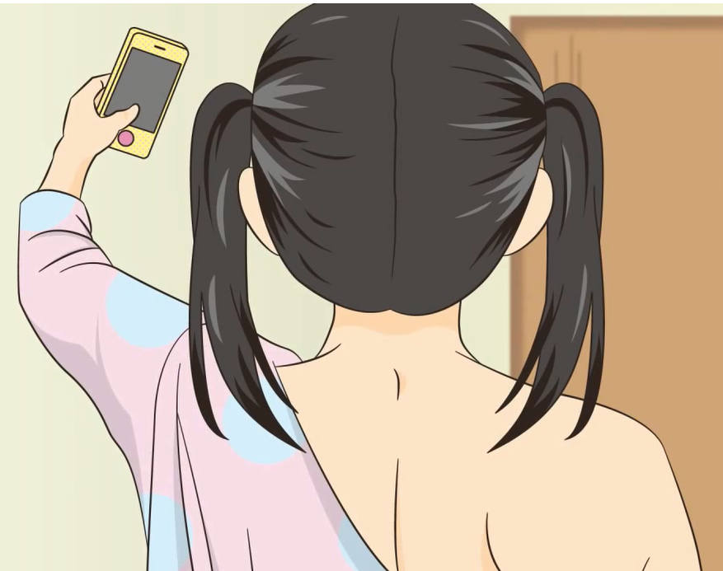
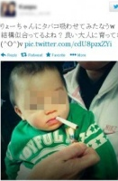
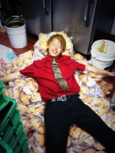
｢自画撮り｣ ⇒ ｢リベンジポルノ｣被害へ
｢バカッター」
￬
｢バイトテロ｣へ
児童虐待⇒逮捕
「不快」・「迷惑行為」・「非行／犯罪」は
ネット上で炎上し、不特定多数から攻撃を
受け、次はあなたが被害者となるのです。
Notes:
〇 バンズの上に寝そべるという馬鹿な行為を自らツイッターに載せた男性は、
その店に多大な損失を与えたことから、｢バイトテロ｣と呼ばれたりします。
〇 自分の裸を特定の男性だけに送信したつもりが、その相手がネット上に流出
させたため、自分の裸の写真が世界中から見られることになってしまいました。
〇 そもそも、自分で自分の裸の写真を撮影する｢自画撮り｣は、｢児童ポルノの製
造｣に当たるため、児童ポルノ禁止法に違反し、逮捕されることになります。
〇 自分の幼い子どもにタバコをくわえさせ、火をつけるという｢虐待行為｣をわざわ
ざツイッターに載せた父親が、児童虐待の罪で逮捕されています。
〇 ｢見た人を不快にさせる行為｣ 「迷惑行為」 ｢非行自慢」 「犯罪行為のネット
掲載」 は、必ず炎上し、不特定多数のネットユーザーから誹謗中傷等の攻撃を
受けることがあります。
〇 加害者が次は｢被害者｣となるのです。

Slide 5
これらの、ネット上の不適切な動画が、
その人の人生に与えた影響とは・・・
Notes:
〇 読み上げ

Slide 6
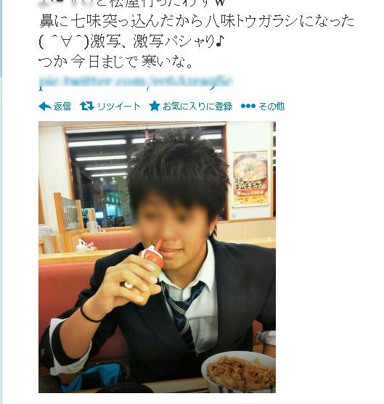
退学処分
推薦取消
バイト先の厨房でふざけた大学生が、ＳＮＳで炎上し、その店をつぶしたあげく・・・
ネット炎上が、高校にバレて・・・
婚約破棄
就職内定
取消
何年も前の、元の彼女とのキス写真を、婚約者がネット上で見つけ・・・
ネット上で人物の評判を調べる会社もあり・・・
Notes:
〇 大学生がアルバイト先の店舗の厨房で、イタズラ画像をツイッターに投稿した
ところ、インターネット上で怒りを買い、個人情報が特定され、家族や友人にま
で被害が及ぶ事件となりました。
〇 結局、彼は大学も退学処分となり、就職さえ難しいのではないかといわれてい
ます。
〇 キス写真などは、その時の盛り上がりでＳＮＳに残したりするカップルもいます。
しかし、流出すれば一生涯ネット上に残る可能性があるため、ＳＮＳには載せて
はいけない写真や動画です。
〇 本人にとっては｢ちょっとしたウケ狙い｣くらいの気持ちでも、お店に迷惑をかける
ことになる写真は、やはり炎上のターゲットになります。
〇 学校では行儀良くしていて、推薦などを受けたとしても、ネット上の評判が
悪くて、それが学校側の知るところとなり、進学の推薦などが取り消される
こともあります。
〇 今企業では、より良い人材を採用するために、ネット検索をしてその人がどんな
ＳＮＳの使い方をしているのか、調査することがあるといいます。実際に、ネット
上に炎上の痕跡が見つかり、就職内定が取り消された事例があります。

Slide 7
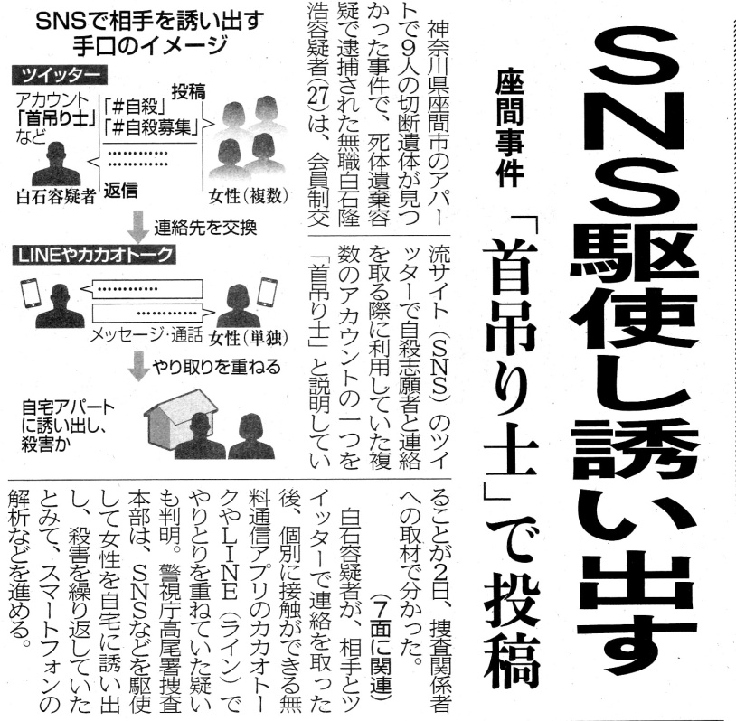
平成29年11月3日(金) 沖縄タイムス
平成29年11月6日(月)沖縄タイムス
神奈川県座間市のアパートで、９人の切断遺体が
見つかった事件においても、
被疑者は、ＳＮＳを悪用して
被害者を誘い出していたということです。
Notes:
〇 平成２９年１１月、耳をふさぎたくなるような凶悪な事件が
報道されています。
〇 新聞の見出しによれば、「ＳＮＳ駆使し誘い出す｣とあります。
〇 しかしそれは｢悪用｣であり、そんな使い方をするためにＳＮＳの
サービスが生まれたわけではないのです。
〇 ネットを使うときの心得のポイントは、
〇 ｢ネット情報には、善と悪が混在する｣と知ることです。
〇 良いことを発信すれば、良い情報が集まってきますが、
〇 悪い心を発信すれば、そこに悪い情報が集まってくるということです。

Slide 8
｢SNSは、
使い方を誤れば、
凶器にもなる」
平成29年11月7日(火) 琉球新報
Notes:
〇 平成29年11月7日の琉球新報においても、｢未成年SNS危険拭
えず｣との見出しで警告しています。
〇 ツイッター社の日本法人も、｢自殺や自傷行為の助長や扇動を禁じ
ます」という項目を利用ルールに追加しました。
〇 ツイッター社の日本法人では、ホームページに｢違反通報フォーム｣
をすでに開設しています。
〇 SNSは、使い方を誤れば、凶器にもなるのです。
〇 それは、有効な使い方をすれば、この上ない便利なツールである
はずです。

Slide 9
● ここがポイント ●
｢ネット情報には、善と悪が混在する」
「見分ける力」が必要
｢マナーをもってネットを使えば、
良い情報が集まってきます」
｢マナーを無視してネットを使えば、
悪いことが自分に返ってきます」
Notes:
〇 ネットを使うときの心得のポイントは、
〇 ｢ネット情報には、善と悪が混在する｣と知ることです。｢見分ける力｣
が求められています。
〇 良いことを発信すれば、良い情報が集まってきますが、
〇 悪い心を発信すれば、そこに悪い情報が集まってくるということです。

Slide 10
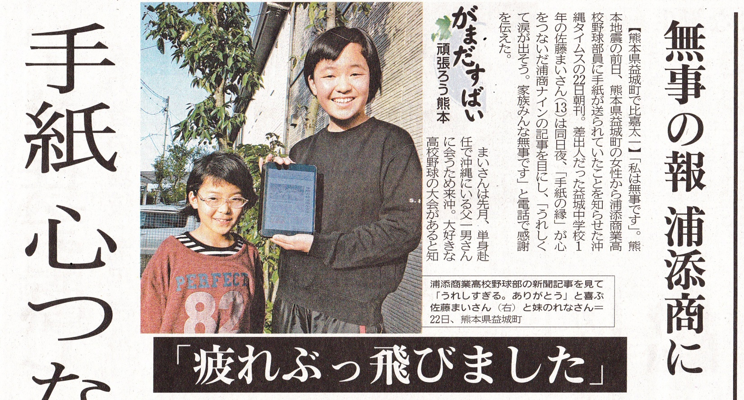
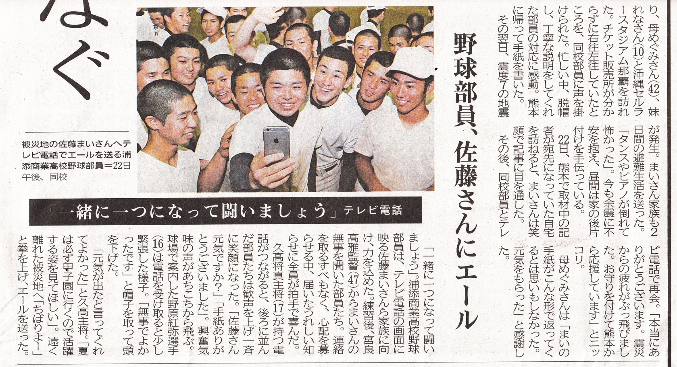
こんなステキな「つながり」ができるのもＳＮＳです。
平成２８年４月 沖縄タイムス
沖縄観光に来た熊本の中学生
￬
高校野球を観戦。球場係の高校
球児のマナーに感動し、熊本から
「お礼と応援の手紙」を送った。
￬
平成28年4月、熊本大地震 発生
￬
手紙を受け取った野球部員たちが、
その中学生（佐藤さん）の安否を
気遣う記事が新聞に掲載。
￬
報道関係者等の力も借りて、熊本
の女の子の無事をＳＮＳで確認。
￬
遠く離れた熊本にいる彼女たちと、テレビ電話（ＳＮＳ）で｢再会｣し、お互いにエールを送りあった。
Notes:
〇 ネット上で知り合った人とは、絶対に会ってはいけないのがＳＮＳ
トラブル防止のルールです。
〇 しかし、スライドの新聞記事のエピソードでは、きっかけは、
｢熊本の中学生が沖縄観光に来たときの、高校球児のマナーの
良さと優しさに感動して、『手紙』をくれた」ことがきっかけです。
〇 そうやって｢つながった｣絆が、熊本地震という震災を乗り越えて、
ＳＮＳで繋がり、熊本と沖縄という遠距離であっても、お互いに
エールを送り合うことができるようになったのです。
〇 この様な｢繋がり｣は、ＳＮＳの繋がりの“良いところ”だと
思いませんか?

